Slide 1


| Brand Book

Slide 2

Index
Our Story
The Brand
Logo
Typography
Icons and ribbon
At a glance

Slide 3
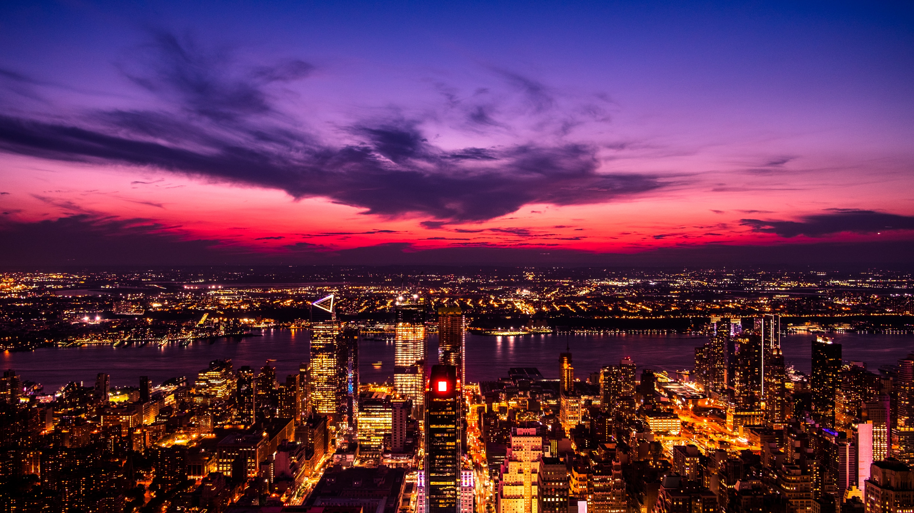

Slide 4
Our story

Slide 5

Tudo começou com uma ideia simples enquanto estávamos no IADE: criar uma aplicação para que se baseava na busca por QrCcodes no campus. Mas à medida que trabalhávamos nisso, percebemos que poderíamos ampliar o alcance para toda Lisboa.
Depois de muito esforço, finalmente lançamos a app! Mas não queríamos parar por aí. Sentimos que ainda havia mais por explorar. Então, decidimos expandir a nossa marca e criar um site para acompanhar a aplicação. Queríamos oferecer mais do que apenas funcionalidades.
E assim, com o entusiasmo renovado, mergulhamos na criação do site, prontos para levar a nossa ideia um passo adiante. E essa jornada continua, com cada novo passo nos trazendo mais perto dos nossos objetivos.

Slide 6
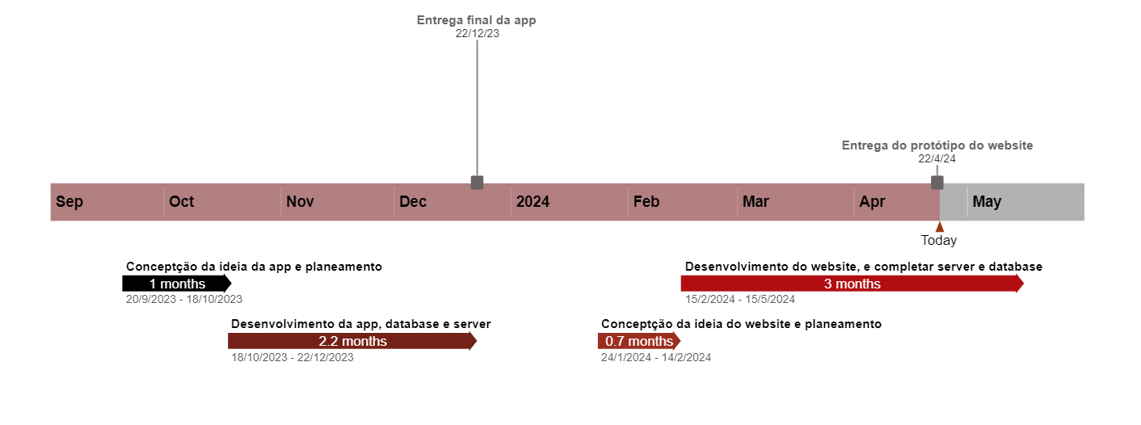

Slide 7
The Brand

Slide 8

A nossa marca está inserida num contexto tecnológico em que os QR codes se tornaram uma parte essencial da comunicação e interação. Os QR codes são uma forma eficaz de ligar o mundo físico e digital, e a sua utilização está cada vez mais comum em vários setores, incluindo a educação e o turismo. Baseando-nos no Geocaching, faremos com que a nossa marca seja basicamente uma aventura digital, em que em vez de caixas físicas, teremos os nossos QR codes. É dentro deste contexto que a nossa marca encontra a sua relevância. Queremos proporcionar aos utilizadores uma experiência única e envolvente ao descubrirem o mundo em busca dos QR codes espalhados estrategicamente. Ao fazer isso, criaremos uma ligação mais profunda entre as pessoas, incentivando a exploração e a descoberta.

Slide 9
Para mudar como as pessoas vêm o mundo.
Porque é que existimos?

Slide 10
Criamos uma maneira de interligar as pessoas pela curiosidade da descoberta.
O QUE FAZEMOS?

Slide 11
COMO AGIMOS?
Somos motivados, trabalhadores e bastante prefecionistas. Procuramos passar os nossos valores para a nossa marca de forma positiva.

Slide 12
Logo

Slide 13


O que significa?
O nosso logo é composto por uma lupa que simboliza a busca e exploração de Qrcodes, e depois por um Qrcode dentro dela.

Slide 14
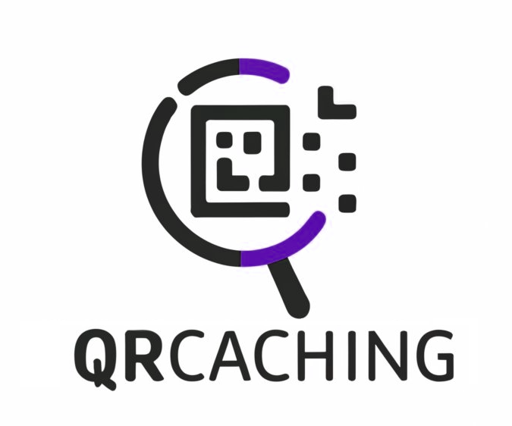

Slide 15


Os Nossos Logos
Logo Horizontal
Logo Vertical
Logo Mark

Slide 16
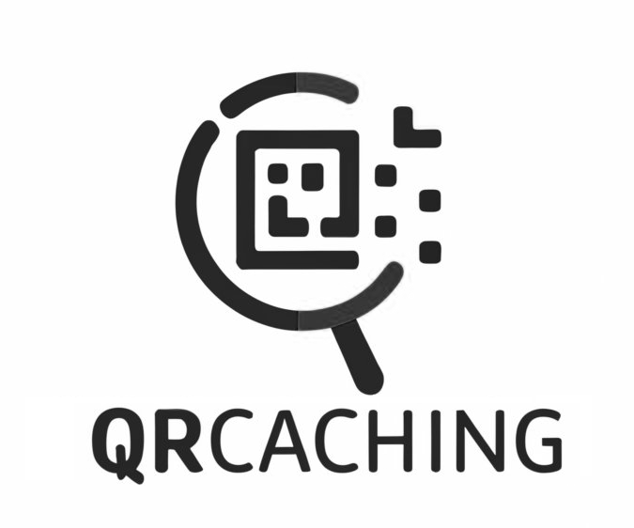


Logos Alternativos

Slide 17
Colors

Slide 18
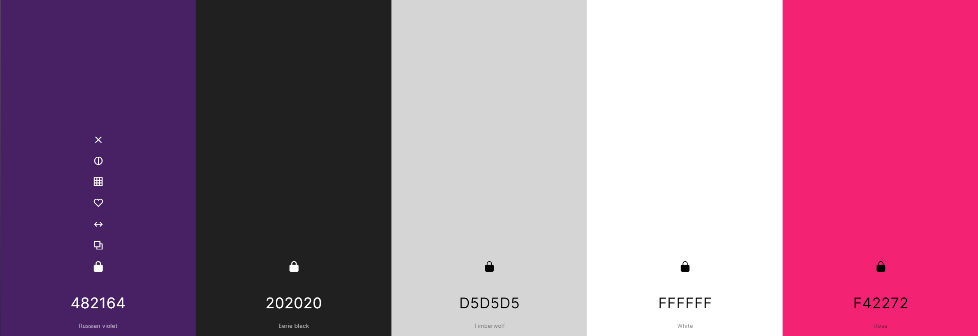

Slide 19
Typography

Slide 20
ABCDEFGHIJKLMNOPQRSTUVWXYZ
abcdefghijklmnopqrstuvwxyz
1234567890!@#$%^&*()<>?/1234567890!@#$%^&*()<>?/
Arial
ABCDEFGHIJKLMNOPQRSTUVWXYZ
abcdefghijklmnopqrstuvwxyz
1234567890!@#$%^&*()<>?/1234567890!@#$%^&*()<>?/

Slide 21
Icons

Slide 22
